Slide 1
Монтаж электрических машин

Slide 2
Содержание
Монтаж электрических машин небольшой мощности
Монтаж крупных электрических машин
Техника безопасности Техника безопасности при монтаже электрических
машин
Литература

Slide 3
1.1 . Монтаж электрических машин небольшой мощности

Slide 4
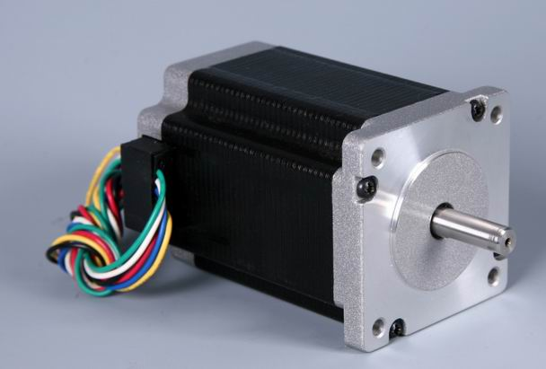

Slide 5
Собственно монтаж электрических машин производят на второй стадии производства электромонтажных работ, когда полностью подготовлены площадки или конструкции для их установки. На первой стадии их доставляют в мастерскую МЗУ, где очищают от пыли и грязи, производят наружный осмотр, затем внутренние части продувают сжатым воздухом..
Затем проверяют состояние изоляции обмоток электрических машин, и если возникает необходимость, то обмотки сушат. Подготовленные таким образом машины доставляют на монтажную площадку, где производят их установку, сопряжение двигателей с рабочими механизмами и генераторов с двигателями, подключают к сети через пускорегулирующие аппараты.
Электродвигатели устанавливают непосредственно на полу, на фундаменте или на металлических конструкциях.

Slide 6
Монтаж крупных электрических машин

Slide 7
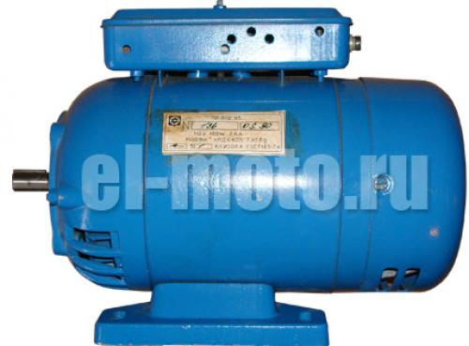
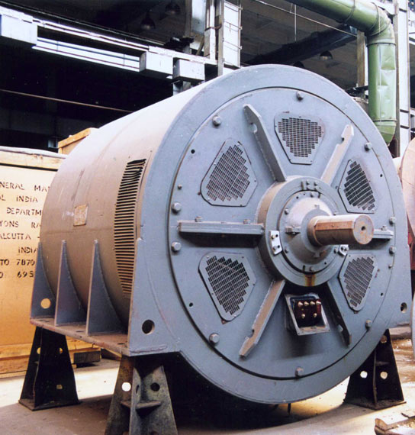
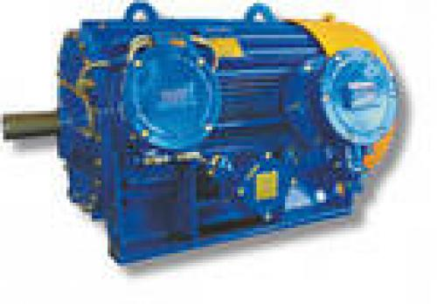
Двигатели.

Slide 8
Электрические машины переменного и постоянного тока, прибывающие на место установки в собранном виде, устанавливают без разборки, но с предварительной ревизией. Монтаж начинают с установки фундаментной плиты, рамы или салазок на металлические подкладки для окончательной выверки горизонтального положения плиты, рамы или салазок.
Прокладки устанавливают по всему периметру опорных плоскостей через каждые 400 мм так, чтобы они выступали за края плиты, рамы и салазок. Одновременно в анкерные колодцы устанавливают фундаментные болты. Около фундаментных болтов подкладки устанавливают с обеих сторон болтов.
После того как фундаментные плиты, рамы или салазки будут окончательно выверены на них устанавливают электрическую машину при помощи крана или треноги с талью и выверяют сопряжение осей валов электрической машины и рабочего механизма.

Slide 9
Техника безопасности.

Slide 10
Техника безопасности при монтаже электрических машин
При одновременной работе в электроустановках напряжением до и выше 1000 В категории работ определяются применительно к электроустановкам напряжением выше 1000 В.
К работам, выполняемым со снятием напряжения, относятся работы, которые производятся в электроустановке, в которой с токоведущих частей снято напряжение.
К работам, выполняемым без снятия напряжения на токоведущих частях и вблизи них, относятся работы, проводимые непосредственно на этих частях.
Работы без снятия напряжения на токоведущих частях и вблизи них должны выполнять не менее чем два лица, из которых производитель работ должен иметь группу по электробезопасности не ниже IV, остальные - не ниже III.
Работой без снятия напряжения вдали от токоведущих частей, находящихся под напряжением, считается работа, при которой исключено случайное приближение работающих людей и используемых ими ремонтной оснастки.

Slide 11
Литература
Пиотровский Л.М. Электрические машины. – Ленинград: Энергия, 1972.-504 с.
Монтаж, техническая эксплуатация и ремонт электрического и электромеханического оборудования. Гриф МО РФ
( Автор: Акимова Н.А., Котеленец Н.Ф., Сентюрихин Н.И.)
3) Голыгин А.Ф., Ильяшенко Л.А. Устройство и обслуживание электрооборудования промышленных предприятий. – Москва: Высшая школа, 1986.-207 с.

Slide 12
Спасибо за просмотр

